Slide 1
2

Slide 2
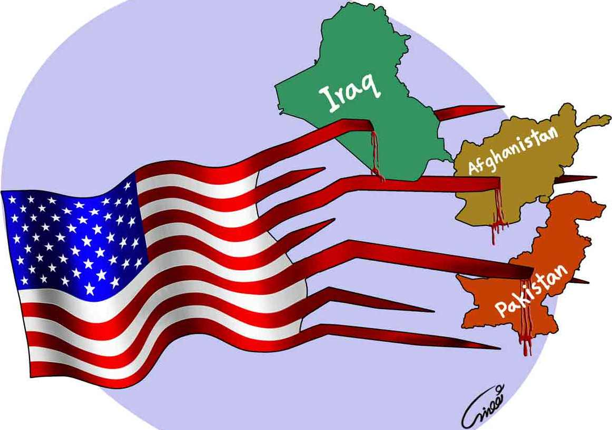
اینترنت فعلی
هزینه = زیاد
سرعت = پائین
امنیت = بسیار پائین
کیفیت = پائین
شما
ISP Internet Service Provider
کشورِ میزبانِ سایت
IDC ]سایت موردنظر [
PAP Private Access Provider
USA World Internet Center
کشور همسایه
DCI [IRAN]
Notes:
مجمع فعالان فضای مجازی انقلاب اسلامی (فرا)

Slide 3
شما در حالت کنونی برای استفاده از اینترنت به چند جا پول می دهید؟
PAP Private Access Provider
ISP Internet Service Provider
DCI [IRAN]
کشورِ میزبانِ فیلترشکن
Web Site
شما
IDC Internet Data Center
Proxy Server
واسطه ها
USA World Internet Center
کشور همسایه
شرکت واسطه
یازده جا
Notes:
مجمع فعالان فضای مجازی انقلاب اسلامی (فرا)

Slide 4
شبکه ملی اطلاعات
شما
ISP Internet Service Provider
USA World Internet Center
کشور همسایه
DCI [IRAN]
PAP Private Access Provider
کشورِ میزبانِ سایت
IDC ]سایت خارجی [
IDC [سایت ایرانی]
Notes:
مجمع فعالان فضای مجازی انقلاب اسلامی (فرا)

Slide 5
شما بعد از ایجاد شبکه ملی اطلاعات و با استفاده از سایت های ایرانی، به چند جا پول می دهید؟
PAP Private Access Provider
ISP Internet Service Provider
DCI [IRAN]
شما
IDC Internet Data Center
Web Site
پنج جا
Notes:
مجمع فعالان فضای مجازی انقلاب اسلامی (فرا)

Slide 6
مراحل ارسال یک ایمیل از یاهو
شما
دوست شما
هزینه = بسیار زیاد
سرعت = پائین
ضریبِ امنیت = پائین
کیفیت = پائین
ISP Internet Service Provider
IDC [Yahoo]
PAP Private Access Provider
ISP Internet Service Provider
USA World Internet Center
کشور همسایه
DCI [IRAN]
PAP Private Access Provider
Notes:
مجمع فعالان فضای مجازی انقلاب اسلامی (فرا)

Slide 7
مراحل ارسال یک ایمیل از میهن میل
شما
دوست شما
ISP Internet Service Provider
هزینه = بسیار پائین
سرعت = عالی
ضریبِ امنیت = بالا
کیفیت = عالی
PAP Private Access Provider
ISP Internet Service Provider
IDC [Mihanmail.ir]
PAP Private Access Provider
Notes:
مجمع فعالان فضای مجازی انقلاب اسلامی (فرا)

Slide 8
مراحل جستجوی یک واژه در سایت گوگل
شما
ISP Internet Service Provider
هزینه = بسیار زیاد
سرعت = پائین
ضریبِ امنیت = پائین
کیفیت = پائین
IDC [Google]
PAP Private Access Provider
USA World Internet Center
کشور همسایه
DCI [IRAN]
Notes:
مجمع فعالان فضای مجازی انقلاب اسلامی (فرا)

Slide 9
مراحل جستجوی یک واژه در سایت سلام
شما
ISP Internet Service Provider
هزینه = بسیار پائین
سرعت = عالی
ضریبِ امنیت = بالا
کیفیت = عالی
PAP Private Access Provider
IDC [Salam.ir]
Notes:
مجمع فعالان فضای مجازی انقلاب اسلامی (فرا)

Slide 10
مراحل باز کردن سایت فیسبوک
هزینه = زیاد
سرعت = بسیار پائین
امنیت = بسیار بسیار پائین
کیفیت = بسیار پائین
شما
Proxy Server
IDC [Facebook]
ISP Internet Service Provider
کشورِ تولیدکننده فیلترشکن
PAP Private Access Provider
USA World Internet Center
کشور همسایه
DCI [IRAN]
Notes:
مجمع فعالان فضای مجازی انقلاب اسلامی (فرا)

Slide 11
مراحل فعالیت در شبکه اجتماعی افسران
شما
ISP Internet Service Provider
هزینه = بسیار پائین
سرعت = عالی
ضریبِ امنیت = بالا
کیفیت = عالی
PAP Private Access Provider
IDC [Afsaran.ir]
Notes:
مجمع فعالان فضای مجازی انقلاب اسلامی (فرا)

Slide 12
خسته نباشید!

